Slide 1
Indsæt kommunenavn og kommunelogo
Materiale til Seniorsamtalen​
Til ledere​

Slide 2
Indholdsfortegnelse
Introduktion
Hvornår er man senior? 4
Forberedelse til samtalen
Sådan forbereder du dig bedst til samtalen 6
Selve samtalen
Gode råd til samtalen 8
Skabelon til samtalen 9-11
Opfølgning
Hvad gør du efter samtalen? 13-14
Refleksionsspørgsmål
Emner der kan dækkes til samtalen 16-19

Slide 3
Introduktion

Slide 4
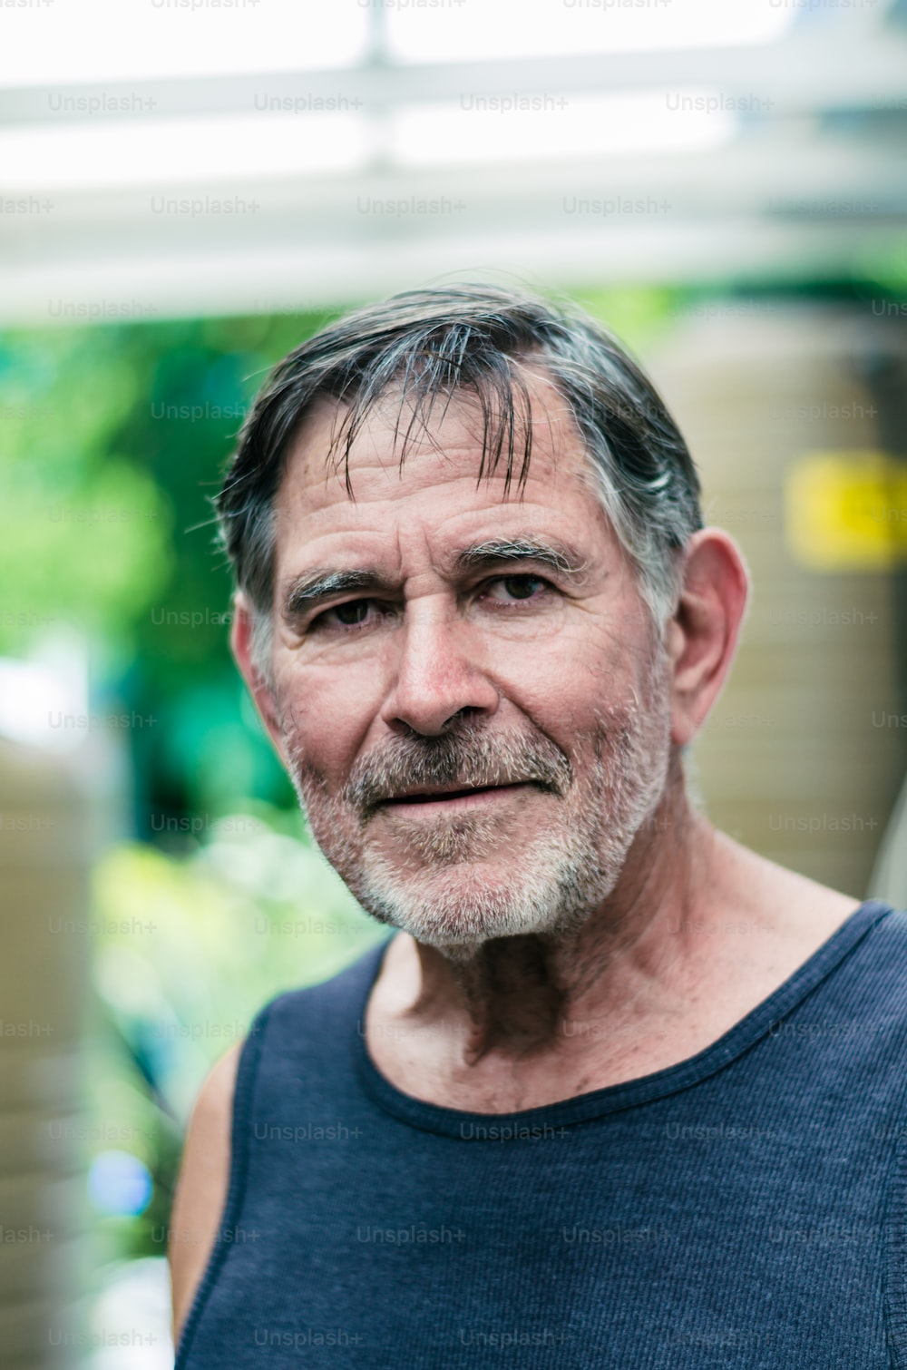
Seniorarbejdsliv og seniortiltag kan være svære at forholde sig til. For hvornår er man senior, og hvad kan man indgå af aftaler?
[Kommunenavn] arbejder for at give flere seniorer lyst til og mulighed for at blive længere tid i vores kommune.
De ældre medarbejdere i (kommunenavn) spiller en vigtig rolle, da deres erfaring og kompetencer har stor betydning for løsningen af kerneopgaver.
I dag er flere end (indsæt tal) af (kommunes) medarbejdere eksempelvis over 55 år, og med den nuværende tilbagetrækningsalder betyder det, at (indsæt tal) medarbejdere går på pension frem til (indsæt år).
Dine seniormedarbejdere bidrager til arbejdspladsen med vigtig viden og erfaring, som de bruger til at løse deres kerneopgaver. Derfor er det vigtigt, at du som leder drøfter seniorarbejdsliv og seniortiltag med dine medarbejdere for at finde ud af, hvad der kan give flere seniorer lyst til og mulighed for at blive længere tid i (kommune). Hvis (indsæt tal) blev et år længere, ville det give (kommunen) (tal) årsværk mere.
Seniorpartnerskabet har udviklet denne Seniorsamtaleskabelon, som kan klæde dig og dine medarbejdere på til at tage samtalen om, hvilke muligheder der er i seniorarbejdslivet. Seniorsamtalen tilbydes til alle i (indsæt kommune, afdeling, andet) når de er fyldt (indsæt år).
Husk: at denne skabelon er til inspiration, og I kan benytte hele indholdet, som det står her, eller I kan plukke de elementer, som I synes er mest brugbare for lige netop jer.
”Mine seniormedarbejdere er vigtige for den fælles stemning på arbejdspladsen og vores løsning af kerneopgaven”
- Peter, leder af dagtilbud

Slide 5
Forberedelse til samtalen

Slide 6
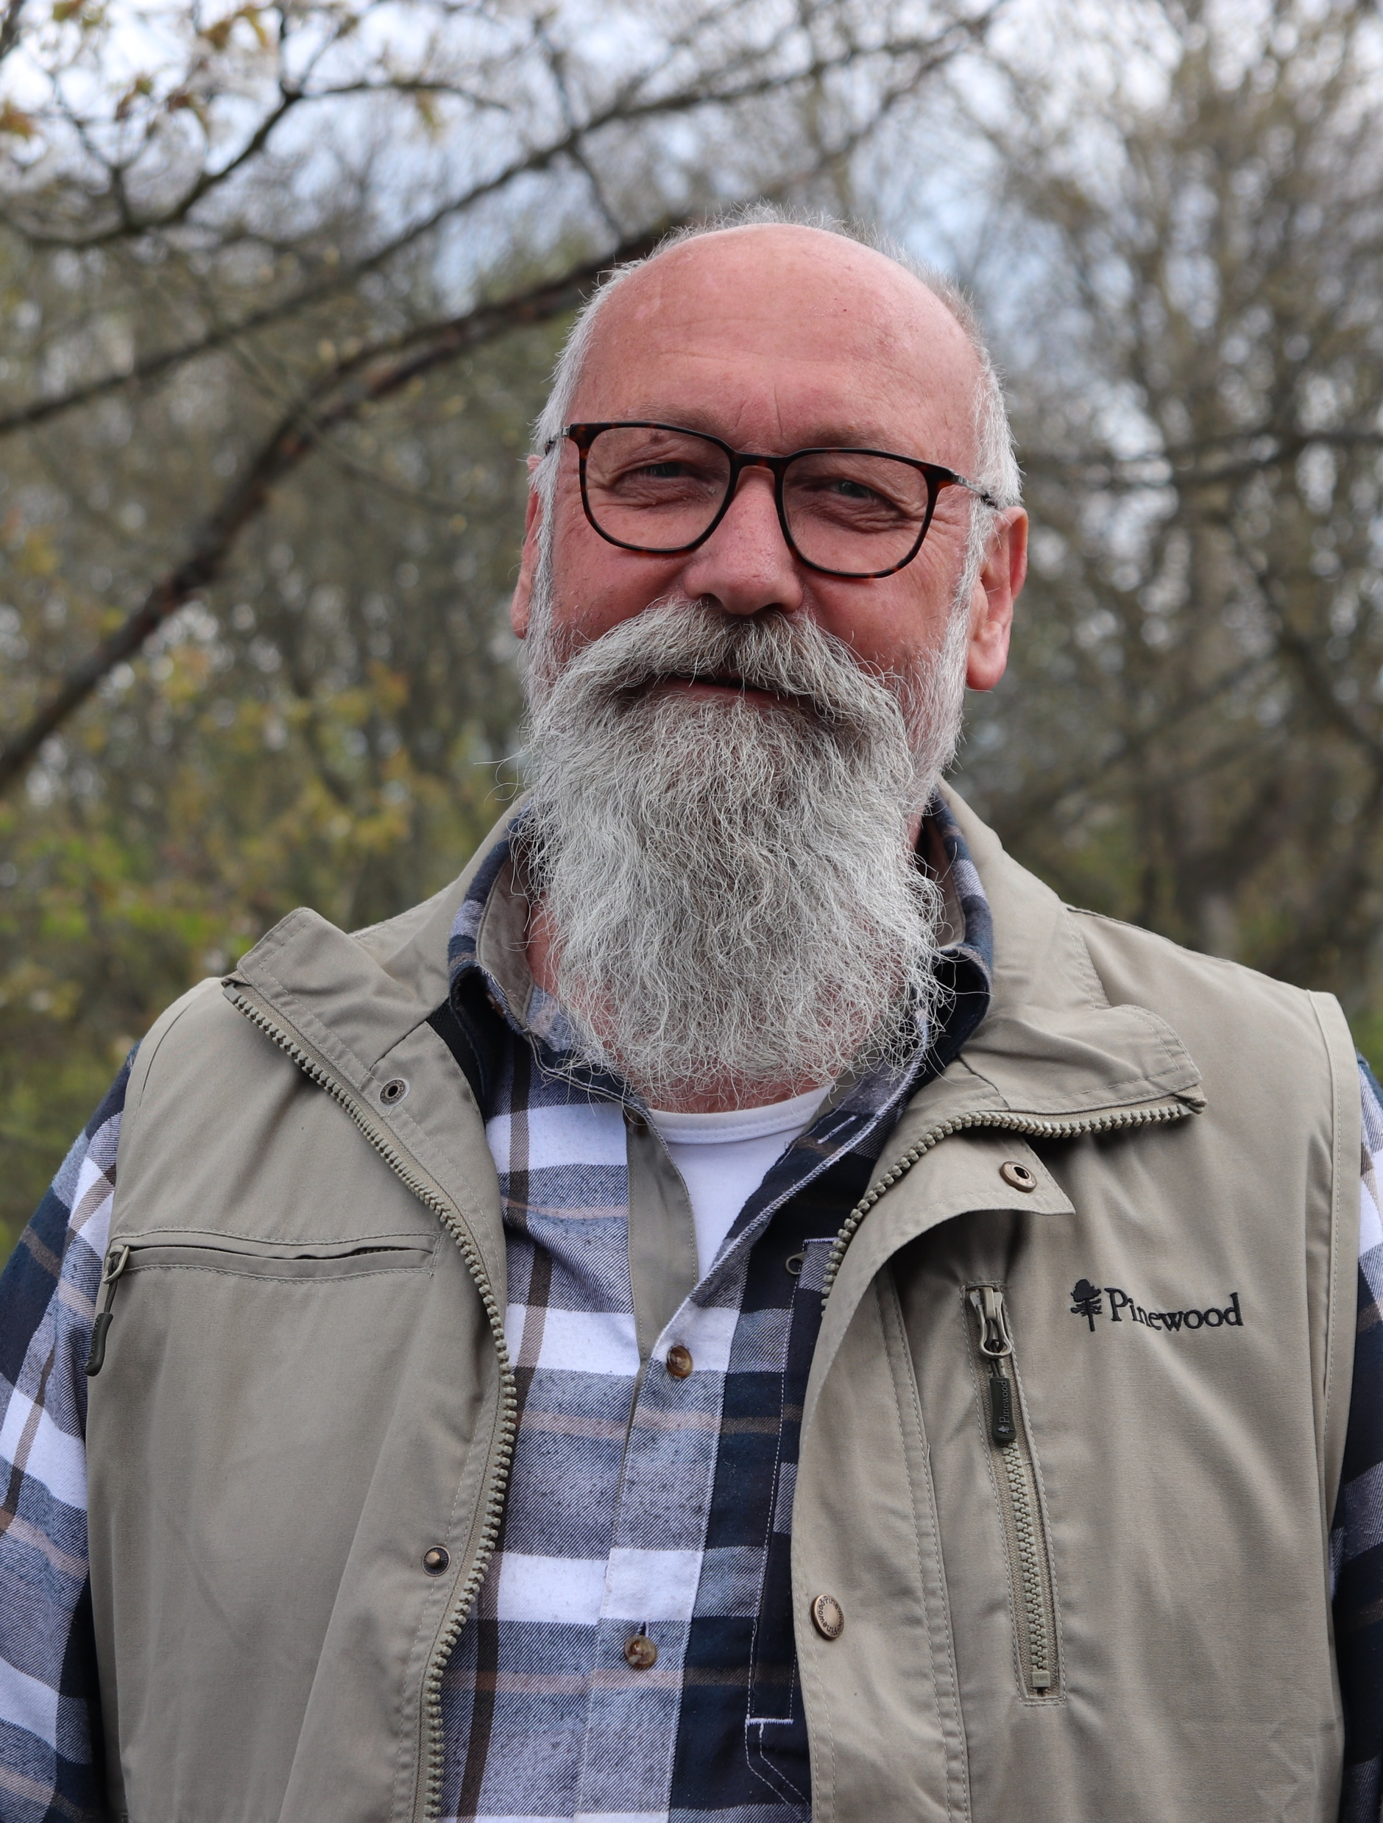
Sådan forbereder du dig bedst til samtalen
Inden du har en seniorsamtale, bør du overveje, hvordan du som leder bedst skaber et trygt rum for at tage samtalen med dine medarbejdere. Overvej gerne, hvilken livsfase dine medarbejdere er i, og hvad det giver dem af behov og muligheder. I videoen kan du se Christian Thaarup, tidligere institutionsleder i Aarhus Kommune, give gode råd og fortælle om, hvordan han skabte et fortroligt rum til seniorsamtalerne med sine medarbejdere.
Ved samtalen skal du først og fremmest afdække dine medarbejderes behov og have dem for øje. Derudover anbefaler vi, at du orienterer dig i Inspirationskataloget og ser, hvad andre medarbejdere har haft af ønsker og hvilke aftaler, de har indgået med deres ledere. Det kan være god inspiration for dig som leder. Dine medarbejdere har også fået tilsendt kataloget.
Se filmen:
Gode råd til samtalen

Slide 7
Selve samtalen

Slide 8
Gode råd til seniorsamtalen
Det er vigtigt, at I begge kan være trygge og nærværende under samtalen. Undgå så vidt muligt at afholde samtalen digitalt, men overvej om I vil sidde i et mødelokale, gå en tur eller andet, hvor I begge føler jer tilpas.
Sørg så vidt muligt for ikke at have møder lige op til og efter seniorsamtalen.
Prøv at skabe en positiv og nærværende stemning. Sæt din mobiltelefon på flytilstand og sørg for, at I ikke bliver afbrudt af kolleger eller andre.
Orientér dig før samtalen i de spørgsmål, som din medarbejder også har forholdt sig til (se sidst i dette materiale)
Brug starten af jeres møde på at åbne en god samtale op. Det er her I bygger tilliden, der er fundamentet for den gode seniorsamtale.
Hør, hvordan det går derhjemme, med haven, familien, fodboldholdet eller hvad din medarbejder har lavet i weekenden eller skal lave i den kommende ferie.
For at få en god dialog skal du lytte aktivt og stille nysgerrige, opklarende spørgsmål. Stil derfor kun spørgsmål, som du også afsætter tid til at få svaret på.
Kom herefter lidt tættere på din medarbejder ved at spørge ind til, hvordan din medarbejder har det. Hvordan går det med x-opgave?
Husk løbende at anerkende medarbejderen. At anerkende betyder, at du respekterer din medarbejder og hans/hendes oplevelser.

Slide 9
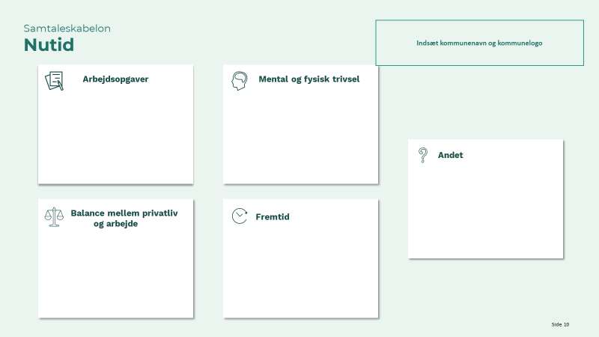
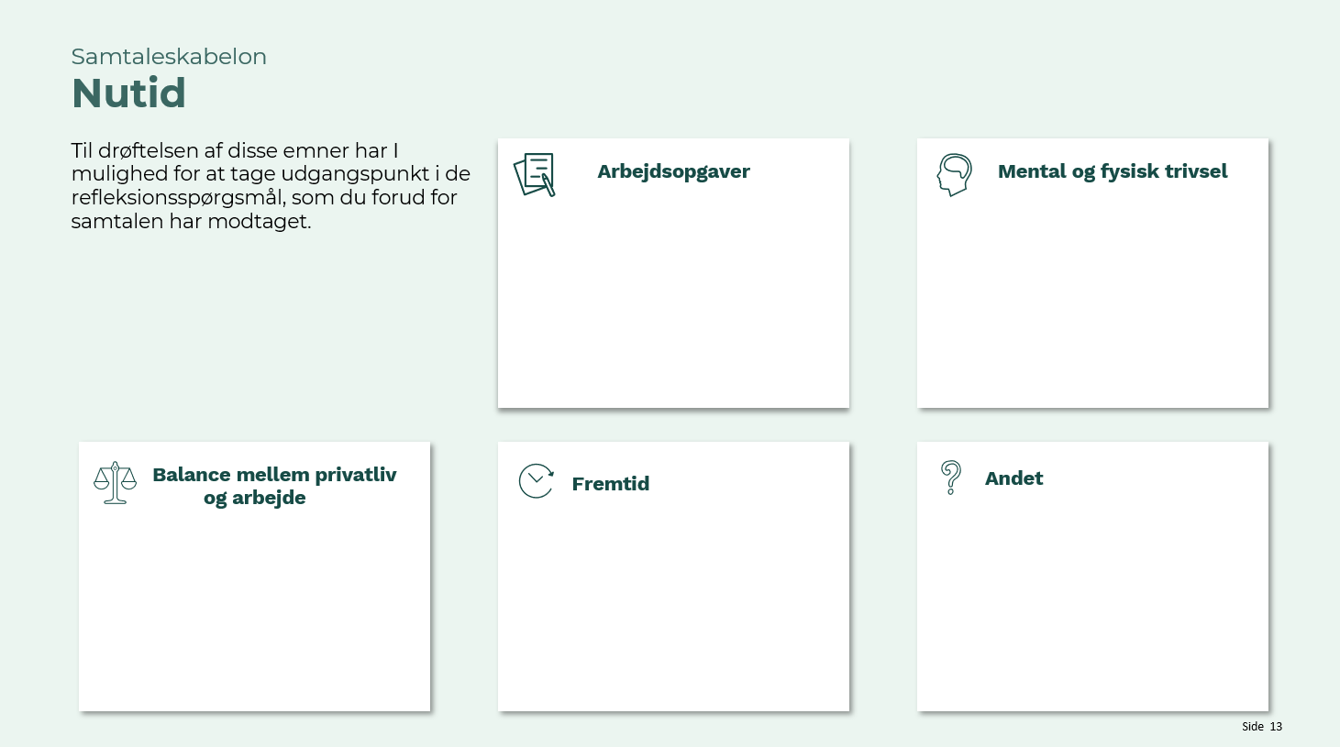
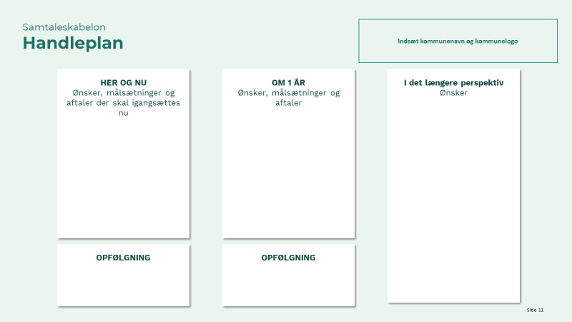
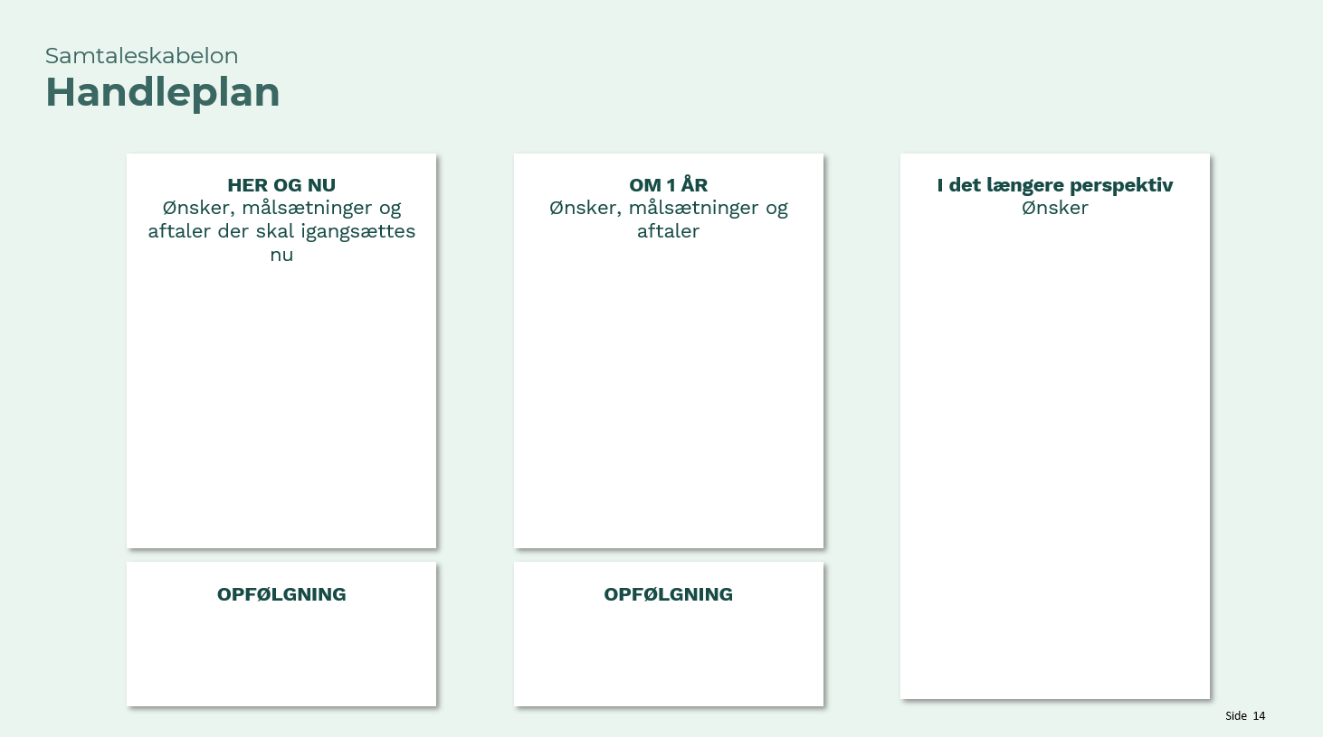
Samtaleskabelon
De næste to sider udfyldes sammen med din medarbejder under samtalen på baggrund af de refleksioner, din medarbejder har gjort sig forud for samtalen. Du kan orientere dig i refleksionsspørgsmålene, som er sendt ud til medarbejderen forud for samtalen.
Har dine medarbejder specifikke spørgsmål til Rammeaftalen om seniorpolitik eller andet, som måske ligger udenfor din viden eller ansvarsområde, kan du henvise til side 27 i Inspirationskataloget.
Det er vigtigt at aftale tidspunkter for opfølgning med dine ansatte. Seniorpartnerskabet anbefaler, at I aftaler konkrete datoer eller måneder, hvor du følger op på seneste seniorsamtale med dine medarbejdere

Slide 10
Samtaleskabelon Nutid
Til drøftelsen af disse emner har I mulighed for at tage udgangspunkt i de refleksionsspørgsmål, som din medarbejder forud for samtalen har modtaget.
Arbejdsopgaver
Mental og fysisk trivsel
Balance mellem privatliv og arbejde
Fremtid
Andet

Slide 11
Samtaleskabelon Handleplan
HER OG NU
Ønsker, målsætninger og aftaler, der skal igangsættes nu
OM 1 ÅR
Ønsker, målsætninger og aftaler
I det længere perspektiv
Ønsker
OPFØLGNING
OPFØLGNING

Slide 12
Opfølgning

Slide 13
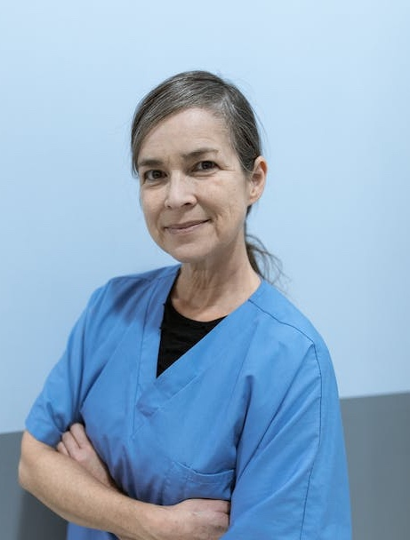
Efter samtalen
For at forbedre og opdatere (kommune)s seniorindsats, indsamler og bearbejder vi løbende data om kommunens ansatte.
Derfor anbefaler vi, at du på bagkant af dine seniorsamtaler er opmærksom på, om der er tendenser eller ting, som går igen blandt dine medarbejdere, du kan sende videre til HR eller tovholderen i arbejdsgruppen for seniorpolitik i jeres kommune og evt. drøftes i Hovedudvalget. Overvej, hvordan du bedst muligt giver dette videre
Vær opmærksom på ikke at skrive personfølsomme oplysninger af hensyn til GDPR.

Slide 14
Opfølgning og data til tovholder til brug for drøftelse i Hovedudvalg
Barrierer
Er der nogle barrierer på din arbejdsplads eller blandt dine medarbejdere, der kan forhindre seniortiltag?
Motivationer
Hvad motiverer dine medarbejdere til at blive længere tid på arbejdsmarkedet?
Aftaler
Eventuelle seniortiltag eller aftaler indgået med medarbejdere eller medarbejdernes faglige organisation.

Slide 15
Refleksionsspørgsmål sendt til dine medarbejdere

Slide 16
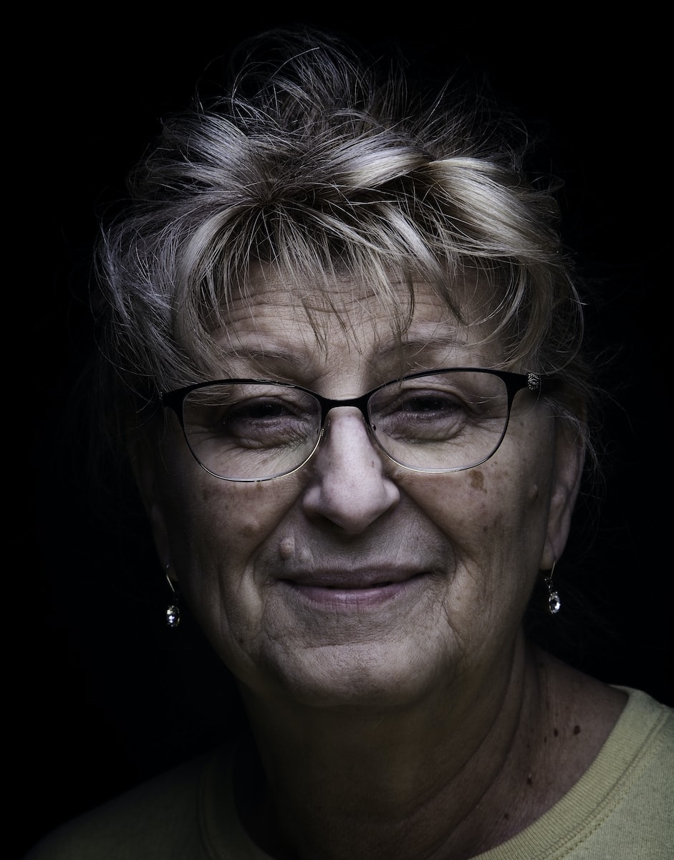
Emner, der kan dækkes til samtalen Arbejdsopgaver
”Det har givet mig ny motivation og ro at mindske menneskekontakten”
- Helle, tidligere pædagog
Hvordan oplever du din mængde af arbejdsopgaver er?
Er der arbejdsopgaver, som motiverer dig og giver dig god energi?
Er der arbejdsopgaver, som omvendt ikke motiverer dig?
Er der ansvarsområder, som du godt kunne tænke dig at få/afgive?
Hvilke ønsker har du til din faglige udvikling?
Er der andre stillinger eller opgaver på din arbejdsplads eller i (kommunenavn), som du synes kunne være spændende at prøve?
Andet?
Helle skiftede efter 30 år som pædagog til at arbejde i køkkenet på Hjemdal plejehjem.

Slide 17
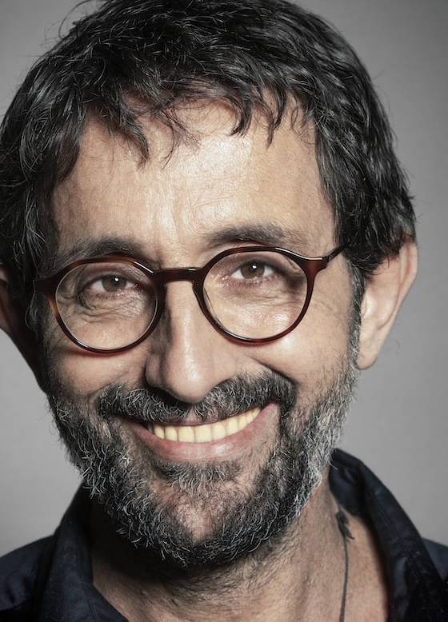
Emner, der kan dækkes til samtalen Balancen mellem arbejde og privatliv
”Det giver mig mere energi, at jeg har mere tid med familien”
- Henrik, It-medarbejder
Oplever du at have en god balance mellem dit arbejde og privatliv?
Er der noget, som kan gøre balancen bedre?
Føler du, at du kan lægge arbejdet fra dig, når du får fri?
Andet?
Henrik fik ændret sine arbejdstider, så han fast kunne hente børnebørnene en dag om ugen.

Slide 18
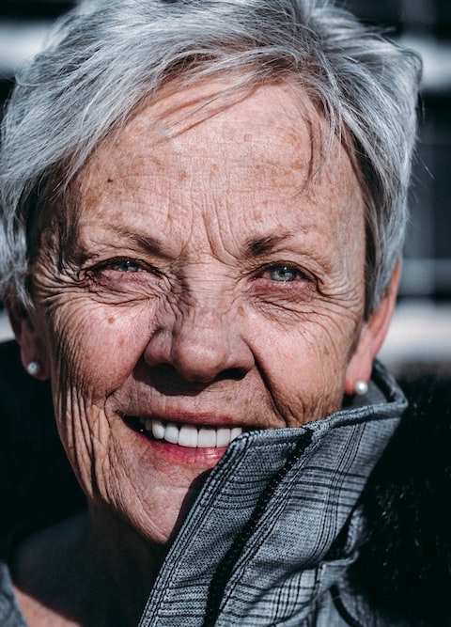
Emner, der kan dækkes til samtalen Mental og fysisk trivsel
”Det har givet mig mere overskud og fysisk energi til at kunne klare mine kerneopgaver”
- Marianne, sosu-assistent
Hvordan oplever du samarbejdet med dine kollegaer?
Hvordan oplever du samarbejdet med din(e) leder(e)?
Hvordan trives du med tilrettelæggelsen af dine opgaver? Både de stillesiddende og fysiske krævende opgaver?
Er der arbejdsopgaver, der kan tilrettelægges anderledes eller tilbydes nye hjælpemidler til, som gør det lettere at løse kerneopgaven?
Andet?
Marianne fik en elcykel og en ny rute med færre kilometer mellem borgerne.

Slide 19
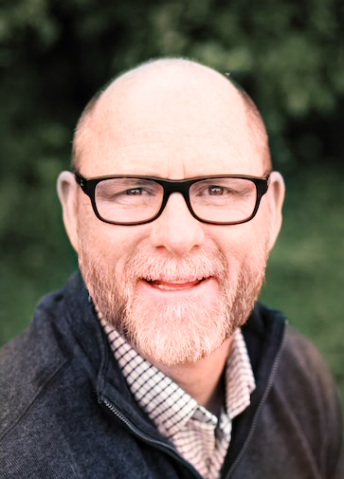
Emner, der kan dækkes til samtalen Fremtid
”Det er motiverende at jeg har plads til at drøfte mit seniorarbejdsliv og faglige udvikling med min leder.”
- Lars, køkkenassistent
Hvad skal der til, for at du vil fortsætte på arbejdsmarkedet i 2, 4, 6, 8 år?
Hvordan vil du gerne have dine næste år i kommunen skal se ud for dig?
Oplever du at have lyst til at få mere/mindre ansvar i din hverdag?
Ønsker du flere/færre fysiske opgaver?
Oplever du at savne teknologiske løsninger, der kan bidrage til en bedre arbejdsdag?
Har du ønsker til eller oplever du behov for kompetenceudvikling?
Lars har i en alder 65 af indgået en senioraftale med sin nærmeste leder

